Slide 1
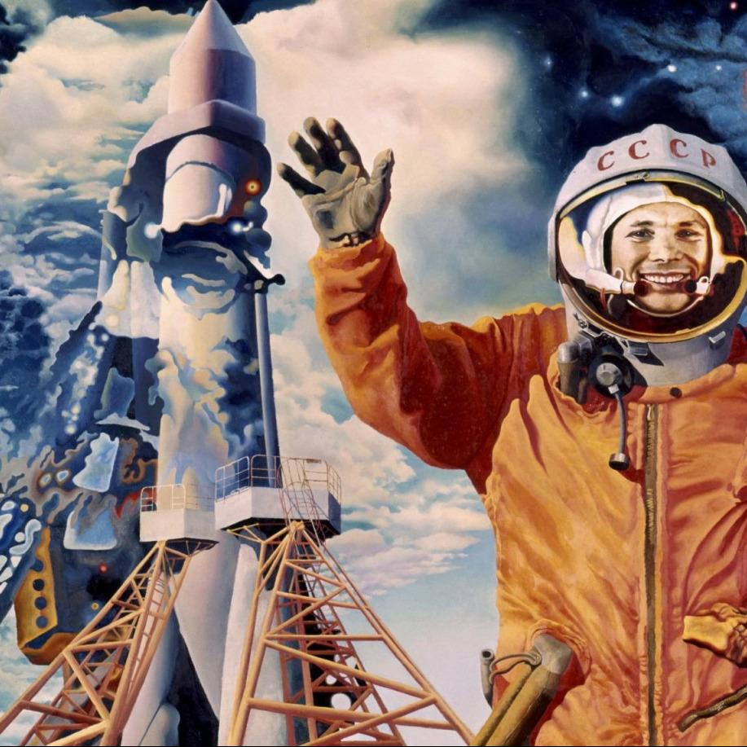
Космическое путешествие

Slide 4
1. Какое на земле время года?
2. Какой месяц?
3. Какой день недели?

Slide 5
Наша солнечная система

Slide 14
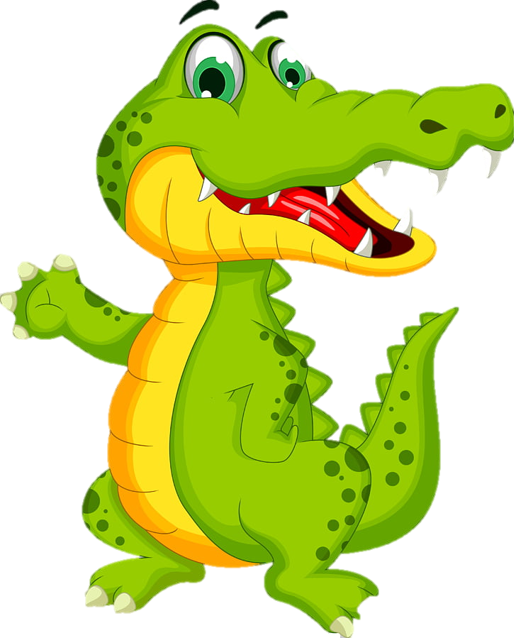

Slide 23
Наша планета Земля

